Slide 1

Integrasi TIK dalam Kurikulum dan Pembelajaran
Dr. Muh. Fauzi, M.Pd.
Created By AI

Slide 2
Pendahuluan: Mengapa TIK Penting dalam Pendidikan?
01
.

Slide 3

Latar Belakang: Era Digital dan Kebutuhan Transformasi Pendidikan
01
Akselerasi Digital di Semua Sektor
Perkembangan teknologi informasi dan komunikasi (TIK) telah merambah semua aspek kehidupan, termasuk pendidikan; Oleh karena itu, adaptasi kurikulum dan metode pembelajaran menjadi krusial.
02
Tuntutan Keterampilan Abad ke-21
Siswa saat ini membutuhkan keterampilan digital yang kuat untuk sukses di era global; Integrasi TIK membantu mengembangkan keterampilan ini.
03
Peran TIK dalam Meningkatkan Kualitas Pendidikan
TIK menawarkan berbagai alat dan sumber daya yang dapat meningkatkan efektivitas dan efisiensi proses pembelajaran; Hal ini dapat menghasilkan pengalaman belajar yang lebih menarik dan relevan.

Slide 4

Tujuan Integrasi TIK dalam Pendidikan
Meningkatkan Aksesibilitas Pendidikan
TIK dapat mengatasi batasan geografis dan ekonomi, memperluas akses ke pendidikan berkualitas bagi semua; Platform pembelajaran daring dan sumber daya digital memberikan fleksibilitas dan kesempatan belajar yang lebih besar.
Memperkaya Pengalaman Belajar
Integrasi TIK dapat membuat pembelajaran lebih interaktif, menarik, dan relevan bagi siswa; Penggunaan multimedia, simulasi, dan alat kolaborasi dapat meningkatkan pemahaman dan retensi materi.
Mengembangkan Keterampilan Digital
TIK membantu siswa memperoleh keterampilan yang diperlukan untuk sukses di era digital; Kemampuan menggunakan perangkat lunak, mencari informasi secara efektif, dan berkolaborasi secara daring menjadi sangat penting.

Slide 5
Manfaat Integrasi TIK bagi Siswa dan Guru
Peningkatan Motivasi Belajar Siswa
TIK menawarkan cara belajar yang lebih menarik dan relevan, meningkatkan motivasi siswa; Penggunaan game edukasi, video, dan simulasi dapat membuat pembelajaran lebih menyenangkan.
Pengembangan Keterampilan Kolaborasi dan Komunikasi
TIK memfasilitasi kolaborasi siswa melalui platform daring dan alat komunikasi; Siswa belajar bekerja sama dalam proyek, berbagi ide, dan memberikan umpan balik.
Efisiensi Waktu dan Sumber Daya bagi Guru
TIK membantu guru mengelola kelas, memberikan tugas, dan mengukur kemajuan siswa dengan lebih efisien; Alat penilaian daring dan platform manajemen pembelajaran mengurangi beban administratif guru.

Slide 6
Konsep Dasar Integrasi TIK dalam Kurikulum
02
.

Slide 7

Definisi Integrasi TIK dalam Pendidikan
Penerapan TIK secara Holistik
Transformasi Pembelajaran dengan TIK
Bukan Sekadar Pengganti Metode Tradisional
Integrasi TIK bukan sekadar penggunaan alat teknologi di kelas, melainkan penerapan TIK secara holistik dalam kurikulum; Ini melibatkan perubahan dalam pedagogi, penilaian, dan manajemen pembelajaran.
Proses transformasi pembelajaran yang memungkinkan guru dan siswa memanfaatkan teknologi untuk mencapai tujuan pembelajaran; TIK harus sejalan dengan tujuan kurikulum dan kebutuhan siswa.
Integrasi TIK bukan berarti mengganti semua metode tradisional, tetapi mengombinasikan yang terbaik dari kedua dunia; TIK melengkapi dan meningkatkan metode pembelajaran yang sudah ada.

Slide 8

Tingkatan Integrasi TIK dalam Pembelajaran
Tahap Awal: Substitusi
Tahap Kedua: Augmentasi
Tahap Ketiga: Modifikasi
Tahap Akhir: Redefinisi
Pada tahap ini, TIK digunakan sebagai pengganti alat tradisional tanpa mengubah secara signifikan proses pembelajaran; Contohnya adalah menggunakan komputer untuk mengetik tugas alih-alih menulis tangan.
TIK meningkatkan fungsionalitas alat tradisional dengan menyediakan fitur tambahan; Misalnya, perangkat lunak pengolah kata memberikan fitur koreksi tata bahasa dan format otomatis.
TIK memungkinkan perancangan ulang tugas dan aktivitas pembelajaran yang tidak mungkin dilakukan dengan alat tradisional; Contohnya adalah kolaborasi siswa dalam proyek daring menggunakan platform wiki.
TIK menciptakan pengalaman belajar baru yang sebelumnya tidak terbayangkan; Contohnya adalah siswa berpartisipasi dalam simulasi global untuk memahami isu-isu kompleks.

Slide 9
Model-Model Integrasi TIK dalam Kurikulum
Model SAMR (Substitution, Augmentation, Modification, Redefinition)
Model TPACK (Technological Pedagogical Content Knowledge)
Model ADDIE (Analysis, Design, Development, Implementation, Evaluation)
Model SAMR menawarkan kerangka kerja untuk memahami dan mengukur tingkat integrasi TIK dalam pembelajaran; Guru dapat menggunakan model ini untuk merencanakan penggunaan TIK yang efektif.
Model TPACK menekankan pentingnya menggabungkan pengetahuan teknologi, pedagogi, dan konten mata pelajaran; Guru perlu memahami bagaimana teknologi dapat meningkatkan cara mereka mengajar konten tertentu.
Model ADDIE adalah pendekatan sistematis untuk merancang, mengembangkan, dan mengevaluasi program pembelajaran berbasis TIK; Model ini membantu memastikan bahwa integrasi TIK dilakukan secara terencana dan efektif.

Slide 10
Strategi Implementasi TIK dalam Kurikulum
03
.

Slide 11
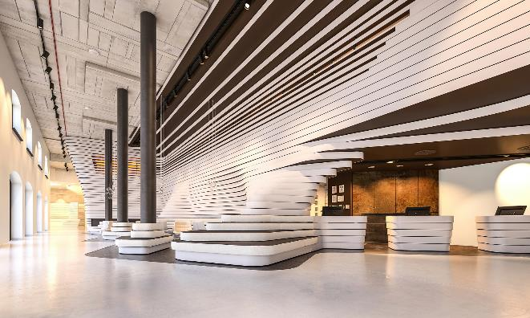
Analisis Kebutuhan dan Sumber Daya
Identifikasi Tujuan Pembelajaran
Tentukan tujuan pembelajaran yang ingin dicapai dengan integrasi TIK; Pastikan tujuan ini sejalan dengan kurikulum dan kebutuhan siswa.
Penilaian Kebutuhan Siswa dan Guru
Evaluasi keterampilan digital siswa dan guru untuk menentukan kebutuhan pelatihan dan dukungan; Identifikasi kesenjangan pengetahuan dan keterampilan yang perlu diatasi.
Inventarisasi Sumber Daya yang Tersedia
Buat daftar perangkat keras, perangkat lunak, dan akses internet yang tersedia di sekolah; Pertimbangkan anggaran dan sumber daya tambahan yang mungkin diperlukan.

Slide 12
Pengembangan Rencana Integrasi TIK
Pelatihan dan Pengembangan Profesional Guru
Berikan pelatihan dan pengembangan profesional yang berkelanjutan kepada guru tentang penggunaan TIK dalam pembelajaran; Dukung guru dalam bereksperimen dengan metode dan alat baru.
Pengembangan Materi Pembelajaran
Penetapan Prioritas
Ciptakan materi pembelajaran interaktif dan menarik yang memanfaatkan TIK; Gunakan multimedia, simulasi, dan sumber daya daring untuk meningkatkan pemahaman siswa.
Fokus pada area kurikulum yang paling cocok untuk integrasi TIK; Pilih proyek atau mata pelajaran yang memiliki potensi besar untuk ditingkatkan dengan teknologi.

Slide 13

Implementasi dan Evaluasi
01
Penerapan Bertahap
Mulai dengan proyek percontohan kecil sebelum meluncurkan integrasi TIK secara luas; Evaluasi hasil proyek percontohan dan buat penyesuaian yang diperlukan.
02
Pemantauan dan Evaluasi Berkelanjutan
Pantau penggunaan TIK dalam pembelajaran secara teratur; Evaluasi efektivitas TIK dalam mencapai tujuan pembelajaran dan membuat penyesuaian berdasarkan data yang dikumpulkan.
03
Umpan Balik dari Siswa dan Guru
Kumpulkan umpan balik dari siswa dan guru tentang pengalaman mereka dengan integrasi TIK; Gunakan umpan balik ini untuk meningkatkan program dan menyesuaikan strategi.

Slide 14
Tantangan dan Solusi dalam Integrasi TIK
04
.

Slide 15
Keterbatasan Infrastruktur
03
02
Pemeliharaan dan Perbaikan
01
Ketersediaan Perangkat Keras
Perangkat keras TIK memerlukan pemeliharaan dan perbaikan yang teratur; Sekolah perlu mengalokasikan anggaran untuk pemeliharaan dan memiliki tenaga teknis yang terlatih.
Akses Internet yang Tidak Merata
Tidak semua sekolah memiliki perangkat keras yang cukup untuk mendukung integrasi TIK; Pemerintah dan pihak swasta perlu berinvestasi dalam penyediaan perangkat keras.
Kesenjangan akses internet masih menjadi tantangan di banyak daerah; Sekolah perlu mencari solusi untuk menyediakan akses internet yang memadai bagi semua siswa.

Slide 16



Keterampilan dan Pelatihan Guru
Resistensi terhadap Perubahan
Beberapa guru mungkin resisten terhadap perubahan dan enggan menggunakan TIK; Perlu ada pendekatan yang sensitif dan persuasif untuk mendorong guru berpartisipasi.
Kurangnya Keterampilan Digital Guru
Dukungan Teknis yang Terbatas
Banyak guru belum memiliki keterampilan digital yang memadai untuk mengintegrasikan TIK dalam pembelajaran; Pelatihan dan pengembangan profesional yang berkelanjutan diperlukan.
Guru seringkali kesulitan mendapatkan dukungan teknis ketika mereka mengalami masalah dengan TIK; Sekolah perlu menyediakan dukungan teknis yang memadai bagi guru.

Slide 17
Isu-Isu Lainnya
Biaya
01
Integrasi TIK dapat memerlukan investasi yang signifikan dalam perangkat keras, perangkat lunak, dan pelatihan; Sekolah perlu merencanakan anggaran dengan cermat dan mencari sumber pendanaan alternatif.
Keamanan dan Privasi
02
Keamanan data dan privasi siswa menjadi perhatian penting dalam penggunaan TIK; Sekolah perlu menerapkan kebijakan dan prosedur yang melindungi data siswa.
Kesenjangan Digital
03
Integrasi TIK dapat memperlebar kesenjangan digital jika tidak dilakukan dengan hati-hati; Sekolah perlu memastikan bahwa semua siswa memiliki akses yang sama ke TIK dan sumber daya digital.

Slide 18
Studi Kasus: Contoh Sukses Integrasi TIK
05
.

Slide 19
Contoh di Sekolah Dasar
Penggunaan Tablet dalam Pembelajaran Membaca dan Menulis
Aplikasi Game Edukasi untuk Meningkatkan Kemampuan Matematika
Di sebuah sekolah dasar, siswa menggunakan tablet untuk membaca buku elektronik dan menulis cerita interaktif; Hasilnya, minat membaca dan menulis siswa meningkat secara signifikan.
Sekolah menggunakan aplikasi game edukasi untuk membantu siswa memahami konsep matematika; Siswa lebih termotivasi untuk belajar matematika dan meningkatkan nilai mereka.

Slide 20



Contoh di Sekolah Menengah
Platform Pembelajaran Daring untuk Kolaborasi Proyek
Penggunaan Video dalam Pembelajaran Sains
Siswa menggunakan platform pembelajaran daring untuk berkolaborasi dalam proyek penelitian; Mereka dapat berbagi ide, memberikan umpan balik, dan mengoordinasikan tugas secara efektif.
Guru menggunakan video untuk menjelaskan konsep sains yang kompleks; Video membantu siswa memahami materi dengan lebih baik dan meningkatkan minat mereka pada sains.

Slide 21
Contoh di Perguruan Tinggi
Kuliah Daring dengan Fitur Interaktif
Penggunaan Simulasi dalam Pelatihan Profesional
Perguruan tinggi menawarkan kuliah daring dengan fitur interaktif seperti forum diskusi dan kuis; Siswa dapat belajar dari jarak jauh dan berinteraksi dengan dosen dan teman sekelas.
Mahasiswa menggunakan simulasi untuk berlatih keterampilan profesional di lingkungan yang aman; Simulasi membantu mereka mengembangkan kepercayaan diri dan mempersiapkan diri untuk dunia kerja.

Slide 22
Kesimpulan dan Rekomendasi
06
.

Slide 23

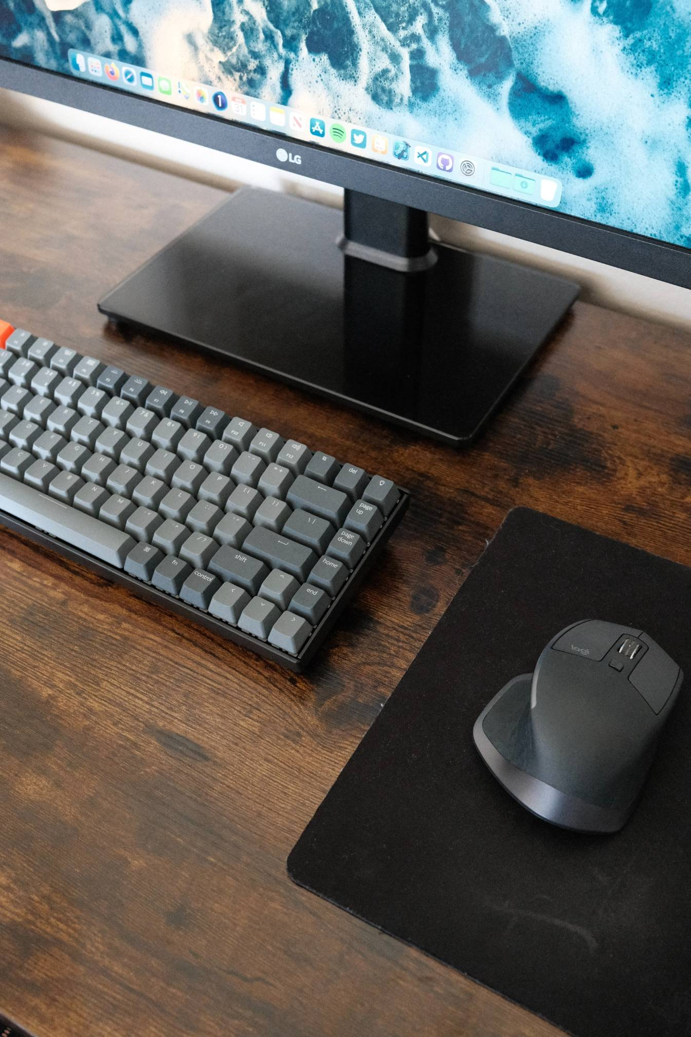

Rangkuman Manfaat Integrasi TIK
01
Peningkatan Kualitas Pendidikan
Integrasi TIK dapat meningkatkan kualitas pendidikan dengan membuat pembelajaran lebih interaktif, relevan, dan personal; TIK membantu siswa mengembangkan keterampilan yang diperlukan untuk sukses di era digital.
02
Efisiensi dan Efektivitas Pembelajaran
TIK dapat meningkatkan efisiensi dan efektivitas pembelajaran dengan membantu guru mengelola kelas, memberikan tugas, dan mengukur kemajuan siswa; TIK membebaskan waktu guru untuk fokus pada instruksi individual.
03
Akses yang Lebih Luas ke Pendidikan
TIK dapat memperluas akses ke pendidikan bagi semua, terutama bagi siswa yang tinggal di daerah terpencil atau memiliki keterbatasan fisik; Platform pembelajaran daring dan sumber daya digital memberikan fleksibilitas dan kesempatan belajar yang lebih besar.

Slide 24
Rekomendasi untuk Implementasi yang Sukses
Pelatihan dan Dukungan Guru
Guru perlu mendapatkan pelatihan dan dukungan yang memadai untuk menggunakan TIK secara efektif dalam pembelajaran; Sekolah perlu menyediakan pelatihan yang berkelanjutan dan dukungan teknis yang memadai.
Perencanaan yang Matang
Evaluasi dan Penyesuaian Berkelanjutan
Sekolah perlu merencanakan integrasi TIK dengan matang, mempertimbangkan kebutuhan siswa, sumber daya yang tersedia, dan tujuan pembelajaran; Rencana integrasi TIK harus realistis dan terukur.
Sekolah perlu mengevaluasi integrasi TIK secara teratur dan membuat penyesuaian berdasarkan data yang dikumpulkan; Evaluasi harus melibatkan siswa, guru, dan orang tua.

Slide 25
Ajakan untuk Bertindak
Investasi dalam TIK Pendidikan
Pemerintah, sekolah, dan masyarakat perlu berinvestasi dalam TIK pendidikan untuk meningkatkan kualitas pendidikan; Investasi harus mencakup perangkat keras, perangkat lunak, pelatihan, dan dukungan teknis.
Kolaborasi dan Berbagi Praktik Terbaik
Sekolah perlu berkolaborasi dan berbagi praktik terbaik dalam integrasi TIK; Melalui kolaborasi, sekolah dapat belajar dari satu sama lain dan mempercepat inovasi.
Transformasi Pendidikan dengan TIK
Mari kita bersama-sama mentransformasi pendidikan dengan TIK untuk menciptakan masa depan yang lebih baik bagi generasi muda; Dengan integrasi TIK yang tepat, kita dapat memberdayakan siswa untuk menjadi pembelajar sepanjang hayat dan pemimpin masa depan.

Slide 26
Thank you
Dr. Muh. Fauzi, M.Pd.

